Slide 1
專案成本管理 Project Cost Management
Joseph Deng
josephdeng@g2.usc.edu.tw

Slide 2
大綱
規劃成本管理 Plan Cost Management
估計成本 Estimate Costs
制定預算 Determine Budget
管制成本 Control Costs
實獲值管理

Slide 3
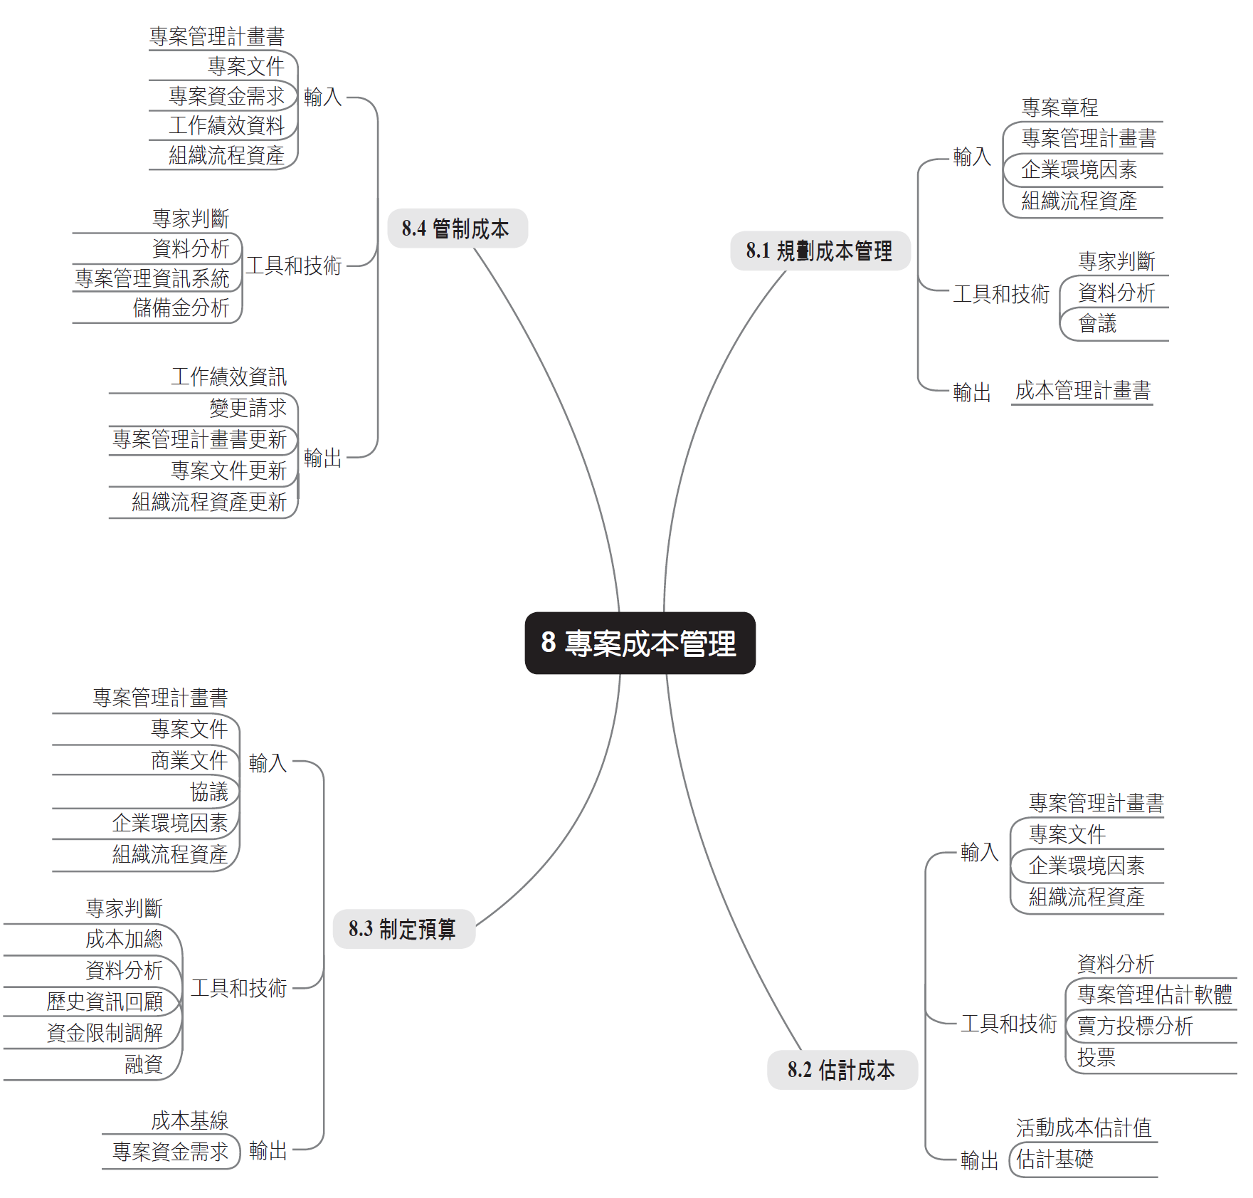

Slide 4
前言
管理專案預算的五個技巧
了解利害關係人真正需要和想要的
考慮到意外之預算
建立相關的「關鍵績效指標」KPI
重新審視、重新預測
保持每一個人都知情且負責
根據 Flyvbjerg、Holm 和 Buhl（2003）對全球工程建設專案績效的研究指出，成本超支被認為是主要問題，而且有 90% 的專案通常會成本超支，超出 50-100%。
做好成本管理的基礎在於有準確的估計，但估計與實際會有誤差。

Slide 5
專案成本管理過程
規劃成本管理 Plan Cost Management
建立政策、作法、和文件以規劃、執行、和控制專案成本的過程。
估計成本 Estimate Costs
估計為完成專案活動所需投入資源之成本的過程。
制定預算 Determine Budget
依專案時程每個時間點，整合所有個別活動和工作包之成本，建立經批准的成本基線（cost baseline）
管制成本 Control Costs
監控專案現況以更新專案成本和管理成本變更，以更新成本基線的過程。

Slide 6
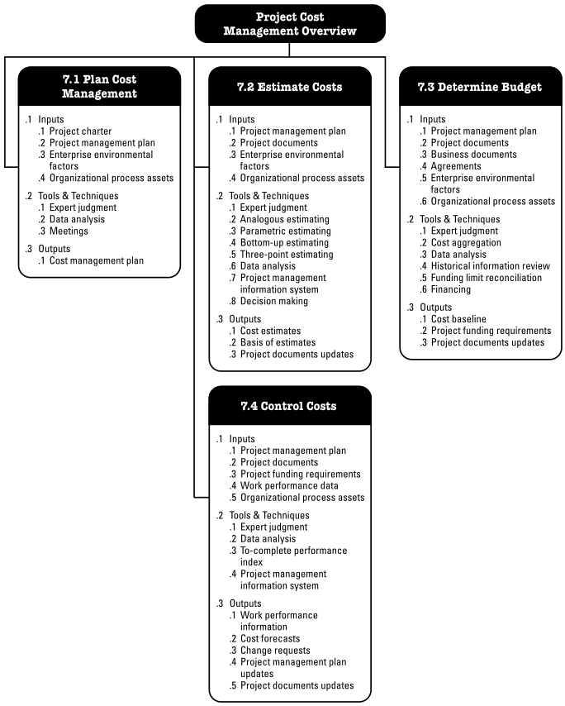
Project Cost Management Overview

Slide 7
核心概念
完成專案活動所需資源的成本
專案決策影響專案產出的使用成本、維護成本、支持成本
例如，限制設計審查的次數可降低項目成本，但可能增加由此帶來的產品運營成本。
不同的利害關係人會在不同的時間用不同的方法計算專案成本
例如，對於某採購品，可在做出採購決策、下達訂單、實際交貨、實際成本發生或進行項目會計記帳時，測算其成本。
在很多組織中，預測和分析專案產品的財務效益是在專案外進行的，但對於有些項目，如固定資產投資專案，可在專案成本管理中進行預測和分析
在這種情況下，專案成本管理還需使用其他過程和許多通用財務管理技術，如投資報酬率分析、現金流貼現分析和投資回收期分析等。

Slide 8
Earned Value Management, EVM & Earned Schedule, ES
傳統 實獲值管理（Earned Value Management，EVM）
時程差異（Schedule Variance）=實獲值（Earned Value）–計畫值（Planned Value）
實獲時程理論（Earned Schedule Theory）
時程差異 Schedule Variance = ES – AT
AT 為實際時間 Actual Time
實獲時程大於 0 表示專案進度提前，在某個給定的時間點，專案的實獲值大於計畫價值。
進度績效指數（Schedule Performance Index，SPI）= ES / AT
完成專案的工作效率

Slide 9
敏捷／適應環境之考量
高度不確定的專案或由於變更頻繁而無法完整定義範疇或活動時，導致成本無法估計
先以簡單估計方法快速產生專案人工成本的概略預測（high-level forecast）當變更發生時可輕易地調整修正。
在 JIT 環境中，詳細估計只適合在短期規劃期間。

Slide 10
規劃成本管理
規劃成本管理係為建立政策、作法、和文件以規劃、執行、和控制專案成本的過程。
此過程的目的在於提供整個專案執行過程中管理專案成本的指引和方向。
過程和運用的相關工具和技術能被記錄。
這個過程在TPM專案中只執行一次，在APM專案中則依反覆次數執行多次。

Slide 11
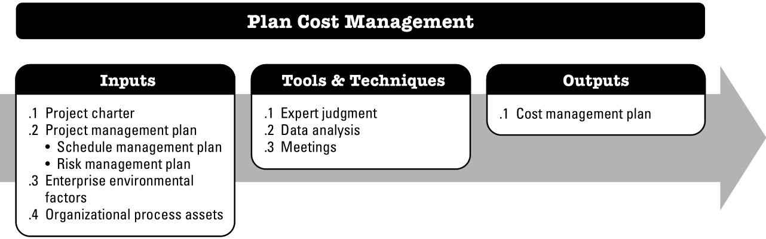
Plan Cost Management: Inputs, Tools & Techniques, and Outputs

Slide 12
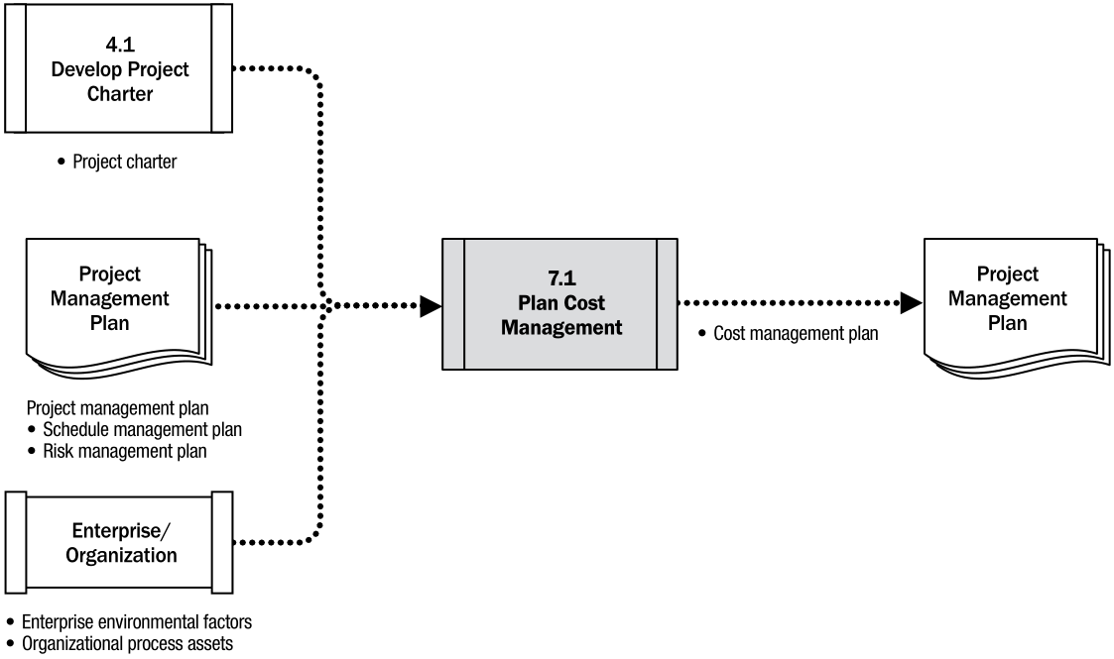
Plan Cost Management: Data Flow Diagram

Slide 13
規劃成本管理：輸入 Plan Cost Management: Inputs
專案章程 project charter
專案章程反映管理者對預算的限制和成本管理的要求。
專案管理計畫書 project management plan
時程管理計畫、風險管理計畫，兩者都提供會影響成本估計和管理之規定和管制。
企業環境因素 enterprise environmental factors
包括組織文化、景氣影響產品和原料價格狀況、專案可能使用資源之價格資訊、專案管理資訊系統提供管理成本之替代可能性。
組織流程資產 organizational process assets
包括財務管制程序、歷史資訊、財務資料庫、和組織現有成本預算相關政策等。

Slide 14
規劃成本管理：工具和技術 Plan Cost Management: Tools & Techniques
專家判斷 expert judgment
藉助參與過類似、相關應用領域或產業、成本估計和預算制定、對實獲值管理熟悉之專家
資料分析 data analysis
替代方案分析 alternatives analysis
會議 meeting
專案有必要聚集團隊成員討論擬定成本管理計畫書，會議參與者包括專案經理、贊助者、相關專案團隊成員、相關利害關係人等。

Slide 15
規劃成本管理：輸出 Plan Cost Management: Outputs
成本管理計畫書
定義角色和責任：
專案經理負主要責任。
準確度 Level of accuracy
成本估計依專案在不同階段而有不同準確度要求。
衡量單位 Units of measure
各種資源成本之衡量單位。
組織程序連結：
各活動的成本由誰估計以及估計完成後如何結合為專案預算。
管制門檻：
應設定當差異超過多少百分比時應執行差異分析和採取矯正措施。
績效衡量規則：
以EVM設定衡量成本績效規則，包括對哪些WBS依實際進度，衡量其實獲值、計算成本績效和預估專案完工成本。
績效報告格式和頻率：
各種不同成本管制績效分析報告之格式和頻率應加以訂定。

Slide 16
估計成本 Estimate Costs
估計成本是對於完成專案活動所需資源之可能成本的量化評估。
成本的類型
直接成本
和專案產出直接相關，例如薪資、差旅費
間接成本
分攤費用 Overhead，例如辦公室水電費
固定成本
靜態的成本，例如人事薪資
變動成本
運輸燃料
人旅材維業
人事
差旅
材料設備
設備維護
營運（業務費）

Slide 17
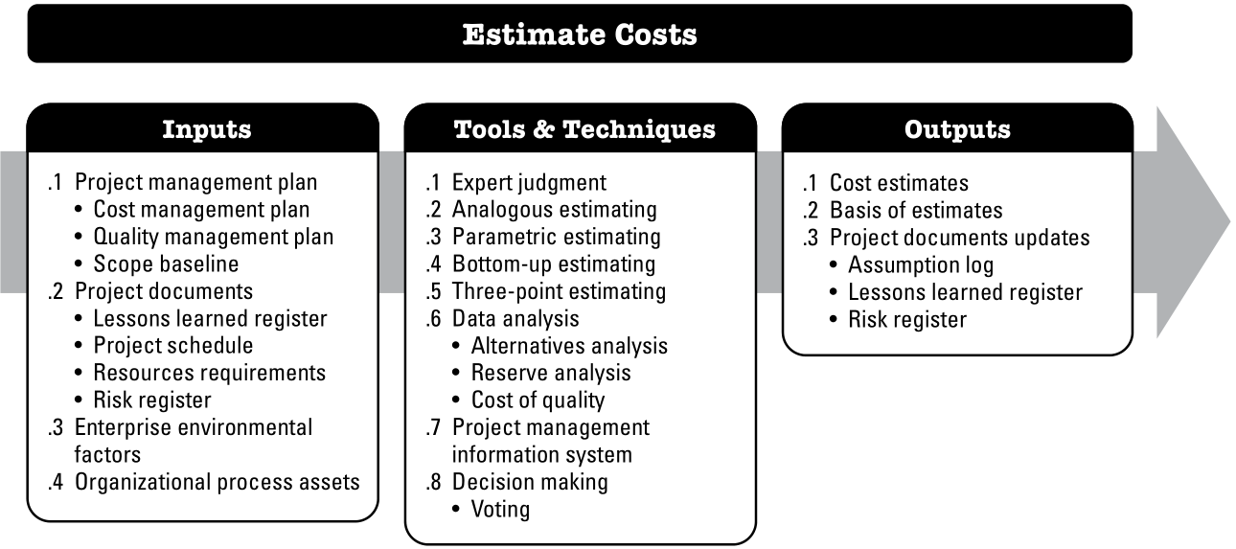
Estimate Costs: Inputs, Tools & Techniques, and Outputs

Slide 18
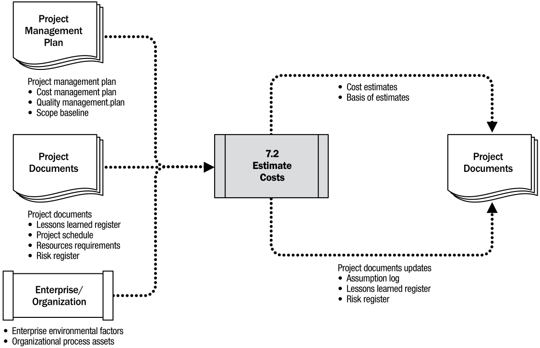
Estimate Costs: Data Flow Diagram

Slide 19
估計成本：輸入
專案管理計畫書：
成本管理計畫書：
定義如何管理和控制專案成本，也說明成本估計方法和估計準確程度。
品質管理計畫書：
敘述專案團隊需要什麼活動和資源以達成專案品質目標。
範疇基線：
包含專案範疇陳述、WBS、WBS字典。
專案文件：
包含經驗學習檔案、專案時程、資源需求、和風險登錄表。
企業環境因素：
包括組織文化、景氣影響產品和原料價格狀況、專案可能使用資源之價格資訊、和專案管理資訊系統提供管理成本之替代可能性。
組織流程資產：
包括估計成本的規定、範例、和歷史資訊。

Slide 20
估計成本：工具和技術
專家判斷、類比估計法、參數估計法、由下往上估計法、三點估計法
資料分析法、專案管理估計軟體、賣方投標分析和決策法（涉及多重替代方案時以投票方式處理）

Slide 21
三點估計法 Three-Point Estimating
最可能成本（cM）對所需進行的工作和相關費用進行現實的估算得到的活動成本。
最樂觀成本（cO）基於活動的最好情況所得到的成本。
最悲觀成本（cP）基於活動的最差情況所得到的成本。
預期成本（cE）
三角分佈：Triangular distribution
cE = (cO + cM + cP) / 3
貝塔分佈：Beta distribution
cE = (cO + 4cM + cP) / 6

Slide 22
儲備金分析 Reserve Analysis
建立專案的預算儲備金之目的在於因應專案已知或未知的風險。
應變儲備金 Contingency Reserves
也稱為「應急費用」 contingency allowances
因應已識別的未知風險（known-unknown），納入成本基線，也是專案整體資金需求的一部分
例如，可以預知有些專案可交付成果需要重工，卻不知道重工的工作量是多少。
應急儲備可取成本估算值的某一百分比、某個固定值，或者通過定量分析來確定；
隨著專案資訊越來越明確，可以動用、減少或取消應急儲備。
管理儲備金 Management Reserves
因應未識別的未知風險（unknown-unknown），不納入成本基線，交由專案經理統籌運用。

Slide 23
敏捷專案決策 Decision Making 舉手表決投票 Fist of Five/Fist to Five
讓團隊成員針對某個決定表示支持程度
舉拳頭表示不支持
伸五個手指表示完全支持
伸出三個以下手指的團隊成員有機會與團隊討論其反對意見
PM不斷進行舉手表決，直到整個團隊達成共識（所有人都伸出三個以上手指）或同意進入下一個決定。

Slide 24
估計成本：輸出
活動成本估計值：
專案活動可能成本之量化評估值。
估計基礎：
說明活動成本估計值之依據，包括估計基礎文件、估計假設、估計限制、和估計信賴區間等。

Slide 25
制定預算 Determine Budget
一個組織的預算代表管理者短中長期的計畫和承諾。
專案預算和執行組織的預算連結，反映在該組織之發展策略目標上。
制定預算是整合專案所有活動或工作包的估計成本，以建立一個經認可的成本基線之過程。
此過程的目的在於建立一個可以監視和控制的成本基線，在TPM專案只執行一次，而在APM專案則會執行多次（依反覆／循環之次數而定）。

Slide 26
成本績效基線
又稱為
成本基線
績效衡量基線
S 曲線
建立基線的理由
監督、反映成本支用進度
估計資金流
步驟
建立 WBS、定義活動
活動排程
估計每一項活動所需資源，轉換成各個時間點的資金需求
累計每一個時間點的資金需求

Slide 27
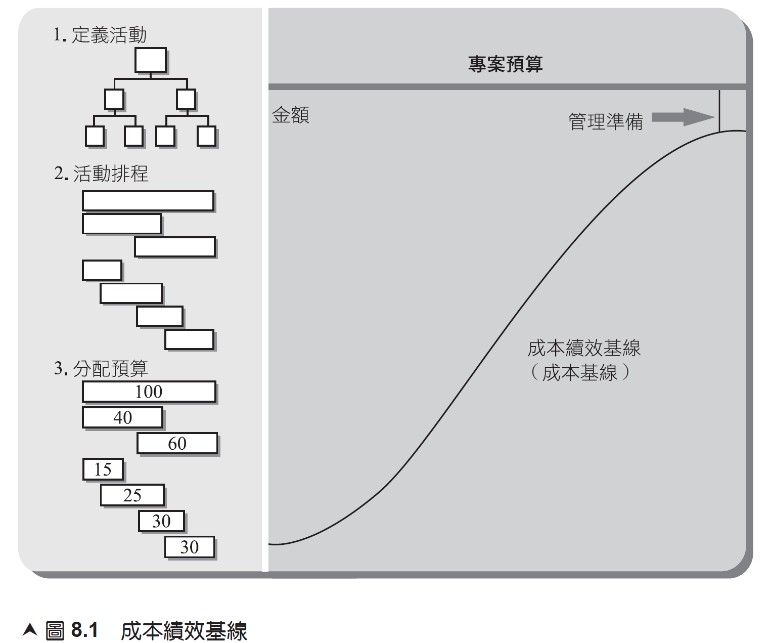

Slide 28
專案資金需求 Project Funding Requirements
專案資金需求總額
每一個時間點的的資金需求
加上管理儲備金

Slide 29
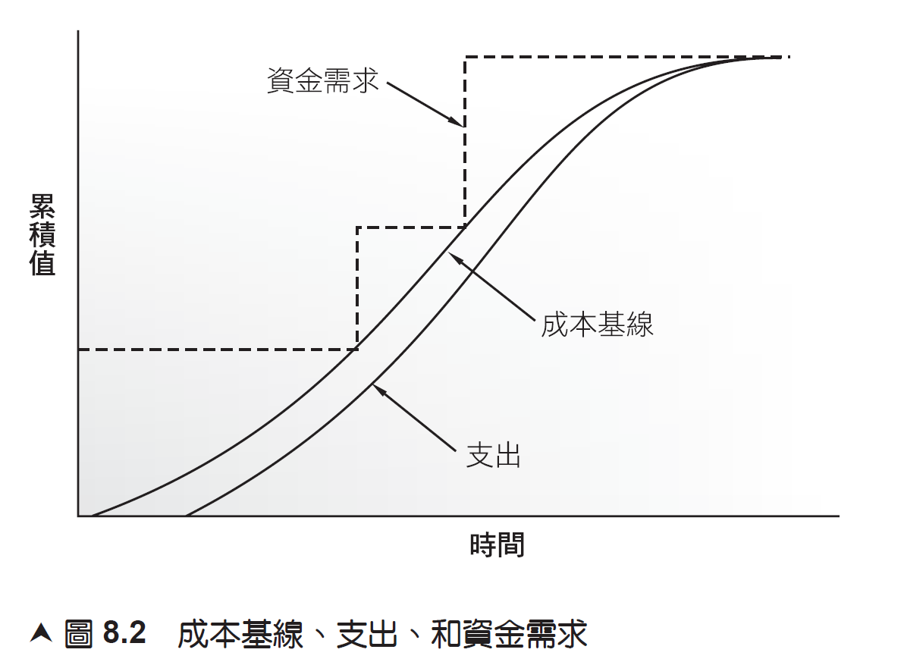

Slide 30
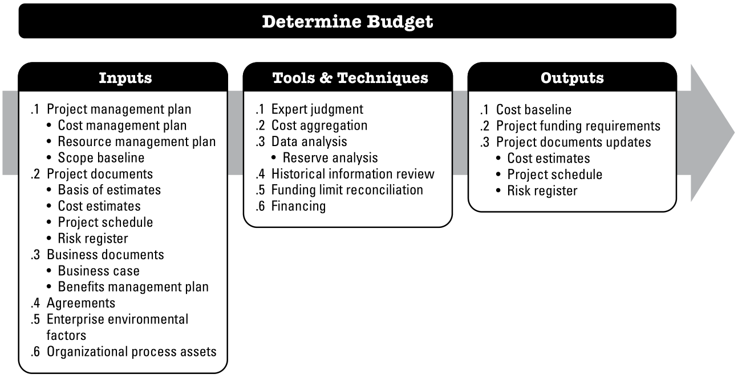
Determine Budget: Inputs, Tools & Techniques, and Outputs

Slide 31
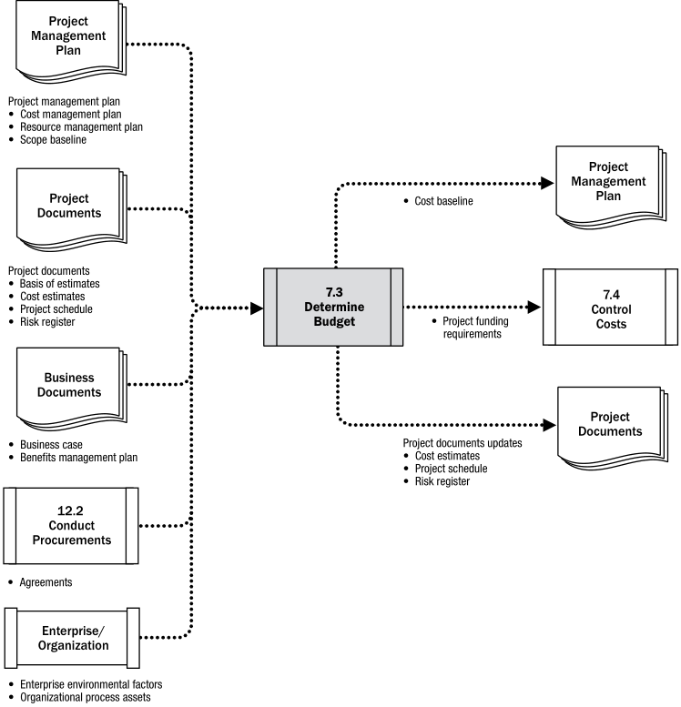
Determine Budget: Data Flow Diagram

Slide 32
制定預算：輸入 Determine Budget: Inputs
專案管理計畫書：
成本管理計畫書
資源管理計畫書
範疇基線：主要包括
專案範疇陳述
WBS
WBS 字典
專案文件：
估計基礎、活動成本估計、專案時程、風險登錄簿等
商業文件：
商業個案和利潤管理計畫書等
協議：
執行專案所採購材料、設備、和勞務的付款協議。
企業環境因素：
匯率是制定預算過程必須參考之因素。
組織流程資產：
包括現存正式和非正式預算編制政策、程序、和指引。

Slide 33
制定預算：工具和技術
專家判斷
成本加總（Cost Aggregation）
資料分析：
儲備金分析
歷史資訊回顧：
在參數估計和類比估計中會使用專案特徵（如大樓建坪）組織過去執行過之歷史關係。
資金限制調解 Funding Limit Reconciliation
透過調整專案活動範疇和時程來比較和調整資金限制及估計成本。
融資（Financing）：
為專案獲得資金。

Slide 34
制定預算：輸出
成本基線 Cost Baseline
經過批准的、按時間段分配的專案預算，不包括任何管理儲備
成本基線是以時間相列（time-phased）
以時間為橫軸，所呈現之專案預算的核定版本。
專案資金需求

Slide 35
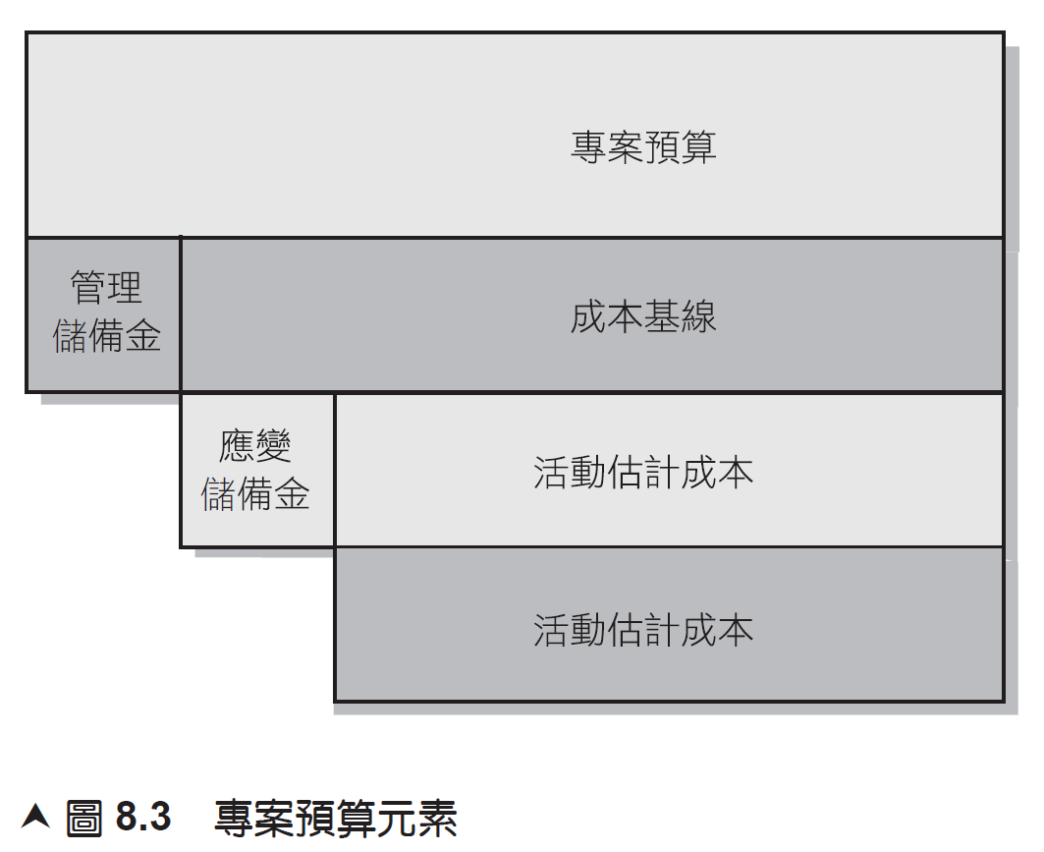

Slide 36
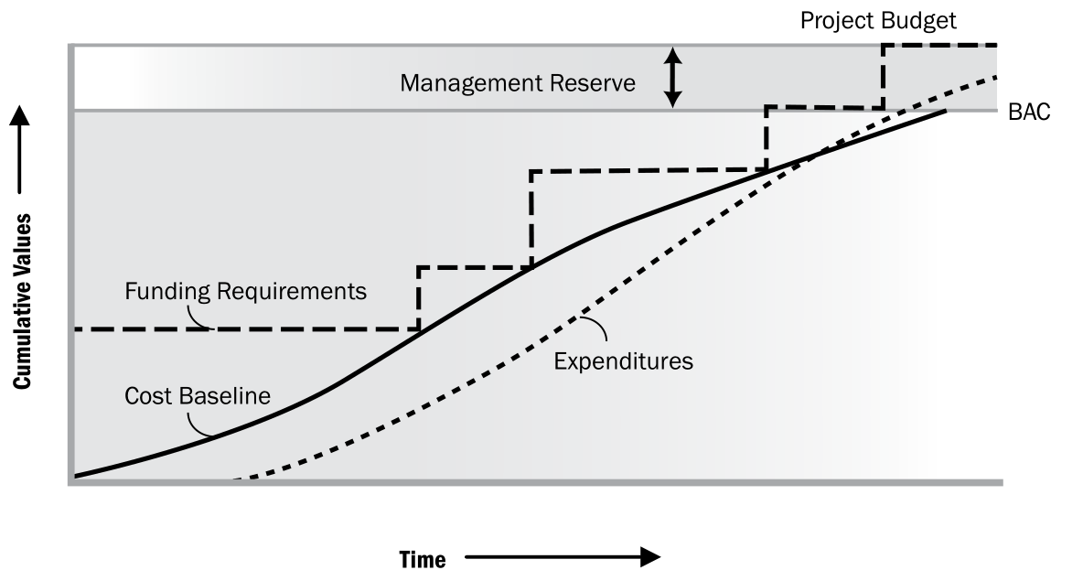
專案預算
管理儲備金
完工預算
資金需求
成本基線
支出

Slide 37
管制成本 Control Costs
管制成本是監視專案現況以更新專案成本和管理成本基線變更的過程。
專案成本基線一經核定，此過程就開始啟動。
這個過程的目的是在整個專案過程中維護專案的成本基線，除非經過整合變更管理過程的核准變更，始得以修正。
這個過程在整個專案過程中視需要而執行。
專案成本管制過程是監視和比較實際支用進度與計畫值之差異，當差異超過所設定的門檻值時執行差異分析，並評估該採取矯正或預防行動方案。

Slide 38
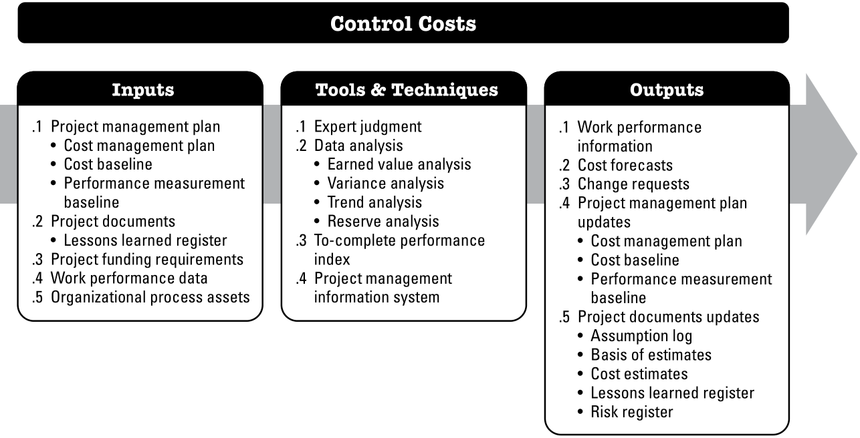
Control Costs: Inputs, Tools & Techniques, and Outputs

Slide 39
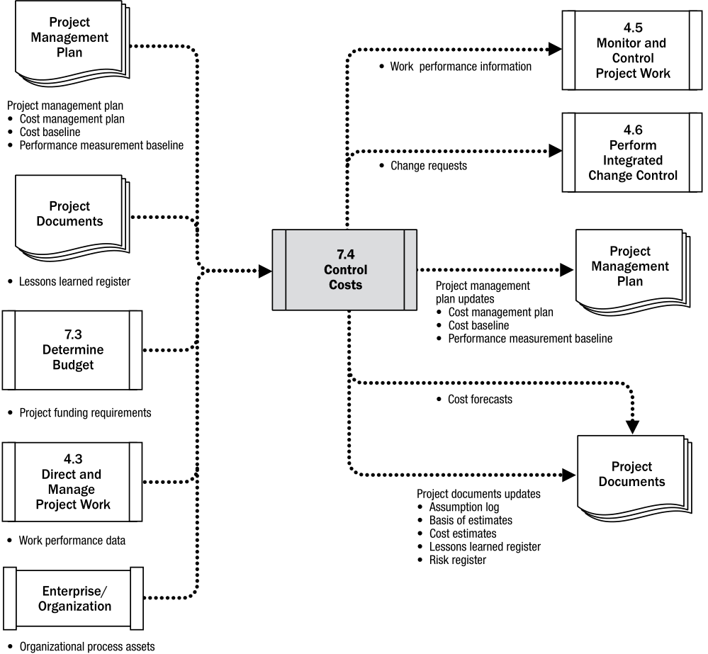
Control Costs: Data Flow Diagram

Slide 40
管制成本：輸入 Control Costs: Inputs
專案管理計畫書：
參考專案管理計畫書中成本管理計畫書、成本基線和績效衡量基線。
專案文件：
在APM專案中，會參考較早反覆的管制成本過程中所學習到的經驗，用於後面反覆的管制成本過程。
專案資金需求：
專案資金需求包括專案花費加上預期負債（如銀行融資利息）。
工作績效資料：
用以管制成本過程的的工作資料包括計畫成本、實際耗用成本、應付帳款、和已支付值等。
組織流程資產：
如8.3節輸入之所述。

Slide 41
管制成本：工具和技術
專家判斷：
藉助於變異分析、實獲值分析有（EVA）、預測、和財務分析等方面的專家。
資料分析：
用以管制成本的資料分析技術主要有EVA。
專案管理資訊系統（PMIS）：
PMIS常用以監測EVM三個元素（PV、EV、和AC）、呈現趨勢圖、和預測專案最終結果的可能範圍。
儲備金分析：
如8.2節所述。

Slide 42
管制成本：輸出
工作績效資訊：
工作績效資訊包含相較於成本基線，專案工作執行進度表現如何的資訊。
變更請求：
所有變更請求都需提出，並經執行整合變更管制過程審查。
專案管理計畫書更新：
經執行整合變更管制過程審查並奉准變更時，應立即更新至成本基線和成本管理計畫書。
專案文件更新：
經執行整合變更管制過程審查並奉准變更時，應了解哪些活動或專案原先的成本預估值有誤或預估基礎不適當，並立即修正。
組織流程資產更新：
包括造成差異的原因、選定矯正措施的理由、財務資料庫、和其他經驗學習檔案等，加以更新和建檔儲存。

Slide 43
實獲值管理 Earned Value Management, EVM
實獲值管理(EVM)係美國國防部在1960年代發展出，並歷經約50年在公私部門使用，證實它是一個非常有用的專案管理和管制系統。
EVM提供量化專案績效指標和未來績效預測，使得專案經理可以客觀地管理其專案和預先採取矯正行動。
實獲值係衡量專案工作完成程度，將工作實際完成工作量轉換成貨幣金額，此金額即稱為實獲值。
然後再將實獲值與預定工作進度和實際成本支用進度比較後，即可衡量出專案工作在時程進度和成本支用進度的績效。

Slide 44
實獲值管理三個要素
BCWS（Budgeted Cost of Work Scheduled）：
是預定完成工作的預算成本，又稱計畫值（PV）。
是對應時間點的累積計畫值（如專案第3個月的PV值為前3個月PV的累加值）。
BCWP（Budgeted Cost of Work Performed）：
是實際完成工作的預算成本，即某項工作部分或全部被完成時應賺到的預算值。
又稱實獲值（Earned Value, EV）
EV是指實際完成多少工作就應該賺多少
ACWP（Actual Cost of Work Performed）：
指完成工作所耗用的實際成本，代表當某項工作或活動全部或部分被完成時實際耗用的成本。又稱實際成本（Actual Cost, AC）。

Slide 45
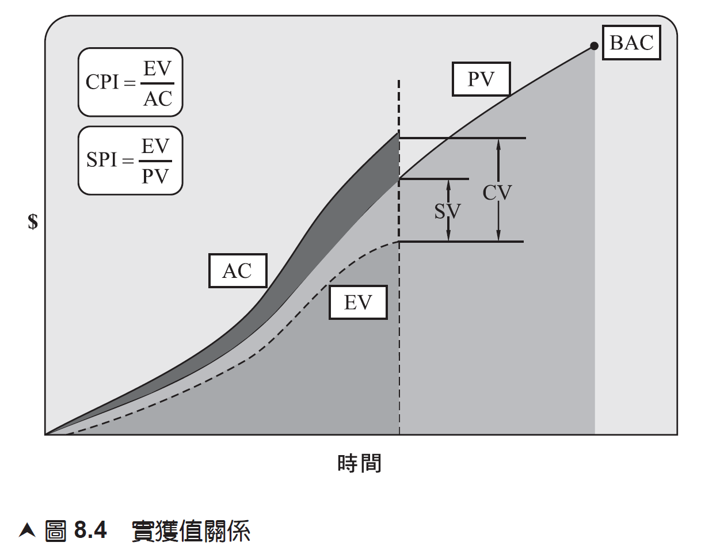

Slide 46
案例1
專案預定10天生產100部監視器，預算100萬元
每日生產10部
第5日結束清查工作現況：
已經完成 60 部監視器，實際花費 70 萬元
PV=50
AC=70
EV=60
 | 第1日 | 第2日 | 第3日 | 第4日 | 第5日 | 第6日 | 第7日 | … | 第10日
PV | 10 | 20 | 30 | 40 | 50 | 60 | 70 | … | 100
EV | 10 | 22 | 36 | 48 | 60
AC | 14 | 28 | 42 | 56 | 70

Slide 47
時程差異 Schedule Variance, SV
SV=BCWP – BCWS=EV-PV
SV：實際完成工作與預定完成工作之差
SV > 0 ← 進度超前
SV < 0 ← 進度落後
SV=60-50=10，時程進度超前有$10萬元的價值。

Slide 48
時程績效指標 Schedule Performance Index, SPI
SPI = BCWP/BCWS=EV/PV
SPI > 1.0 ：進度超前
SPI < 1.0 ：進度落後
SPI=60/50=1.2

Slide 49
成本差異 Cost Variance, CV
CV=BCWP – ACWP=EV-AC
CV ：實際工作進度預定成本與實際成本之差
CV > 0 ← 節支，控制績效良好
CV < 0 ← 超支
CV=60-70=-10，成本超支10萬元。

Slide 50
成本績效指標 Cost Performance Index, CPI
CPI = BCWP/ACWP=EV/AC
CPI > 1.0 ：節支
CPI < 1.0 ：超支
CPI=60/70=0.857

Slide 51
關鍵比例 Critical Ratio, CR
成本時程指標 Cost-Schedule Index, CSI
CR = CPI * SPI = EV²/(PV*AC)
CR=1 代表專案整體績效符合目標
CR>1 代表專案整體績效良好
CR<1 代表專案績效不良

Slide 52
時間變異 Time Variance, TV
時間變異(TV)是將金額轉換成時間來反映時程進度超前或落後的程度。
TV = SV / PVRate
PVRate = PV / PD，PD是專案工期
PVRate = $100（萬元） / 10（日） = $10萬元/日，
TV = SV / PVRate = $10 / 10 = 1（日）。
代表時程進度超前1日。

Slide 53
估計完工百分比
實獲值管理最困難且最核心的部份是正確估計任一工作的完工百分比以計算EV值。
50/50規則：
當工作一開始付50%，工作結束時再付50%的餘款。
0/100規則：
只有在工作完成時，賦予100%的EV值。
加權完工百分比：
當一個活動具有長工期，且可分割成超過2個以上工期較短且獨立的工作包（可視為監控點）時，常採用結合監控點的主觀估計完工百分比。

Slide 54
預測專案最終成本 Estimated Cost At Completion, EAC
EAC = AC + ETC
AC：專案執行至今已經耗用的實際成本
ETC：剩餘工作還需要多少成本
根據原先估計基礎來預測剩餘工作尚需多少成本
EAC = AC + ETC = AC + (BAC-EV)
BAC: Budget at Complete，完工預算
EAC=70+(100-60)=110
依據到目前成本績效表現為基礎來預估剩餘尚需多少成本
EAC = AC + ETC = AC + (BAC-EV)/CPI
EAC=70+(100-60)/0.857=70+46.674=116.674

Slide 55
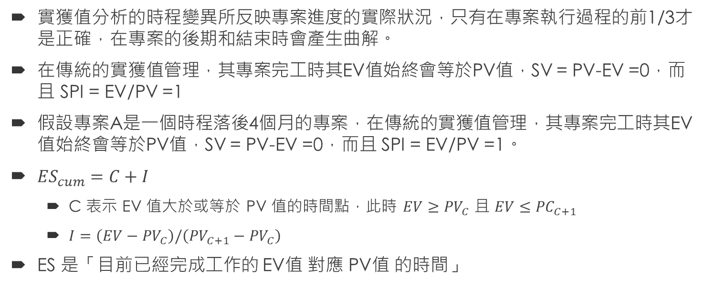
實獲時程 Earned Schedule, ES
實獲值分析的時程變異所反映專案進度的實際狀況，只有在專案執行過程的前1/3才是正確，在專案的後期和結束時會產生曲解。
在傳統的實獲值管理，其專案完工時其EV值始終會等於PV值，SV = PV-EV =0，而且 SPI = EV/PV =1
假設專案A是一個時程落後4個月的專案，在傳統的實獲值管理，其專案完工時其EV值始終會等於PV值，SV = PV-EV =0，而且 SPI = EV/PV =1。
${ES}_{cum}=C+I$
C 表示 EV 值大於或等於 PV 值的時間點，此時 $EV≥{PV}_{C}$ 且 $EV≤{PC}_{C+1}$
$I=\left(EV−{PV}_{C}\right)/\left({PV}_{C+1}−{PV}_{C}\right)$
ES 是「目前已經完成工作的 EV值 對應 PV值 的時間」

Slide 56
時程績效
SV(t) = ES – AT
AT: 目前時間
SPI(t) = ES/AT
SV(t) = 6-5=1，SPI(t)=6/5=1.2。
AT=5，ES=6
SV(t)=1代表進度超前1日
SPI(t)=1.2代表進度超前20%

Slide 57
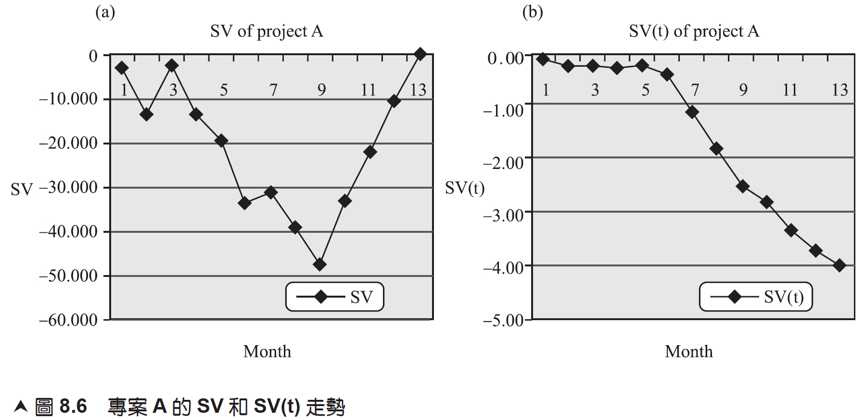

Slide 58
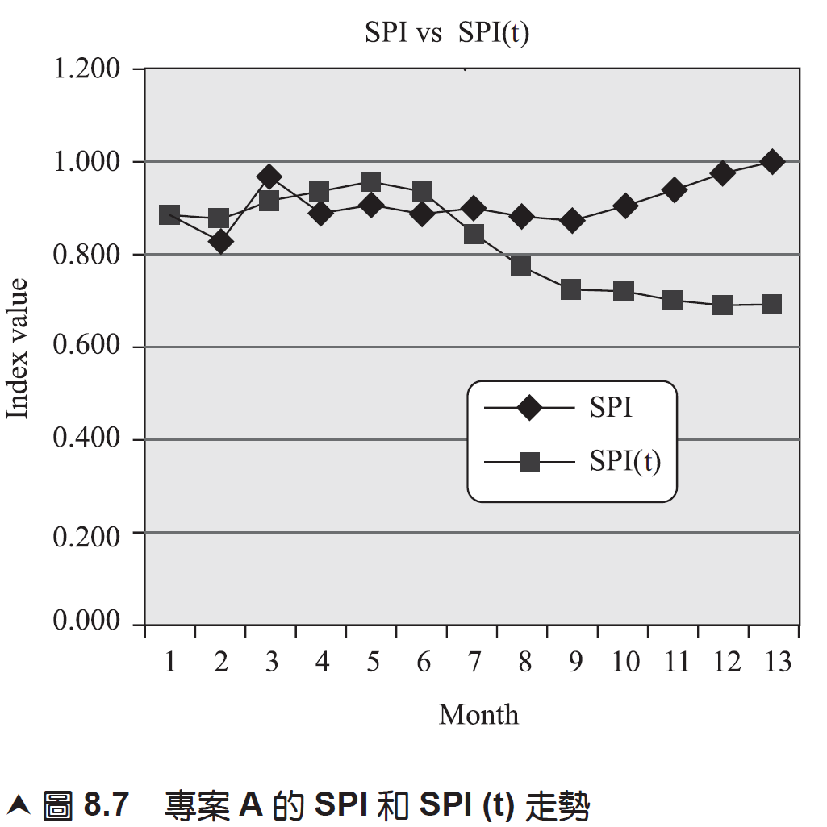

Slide 59
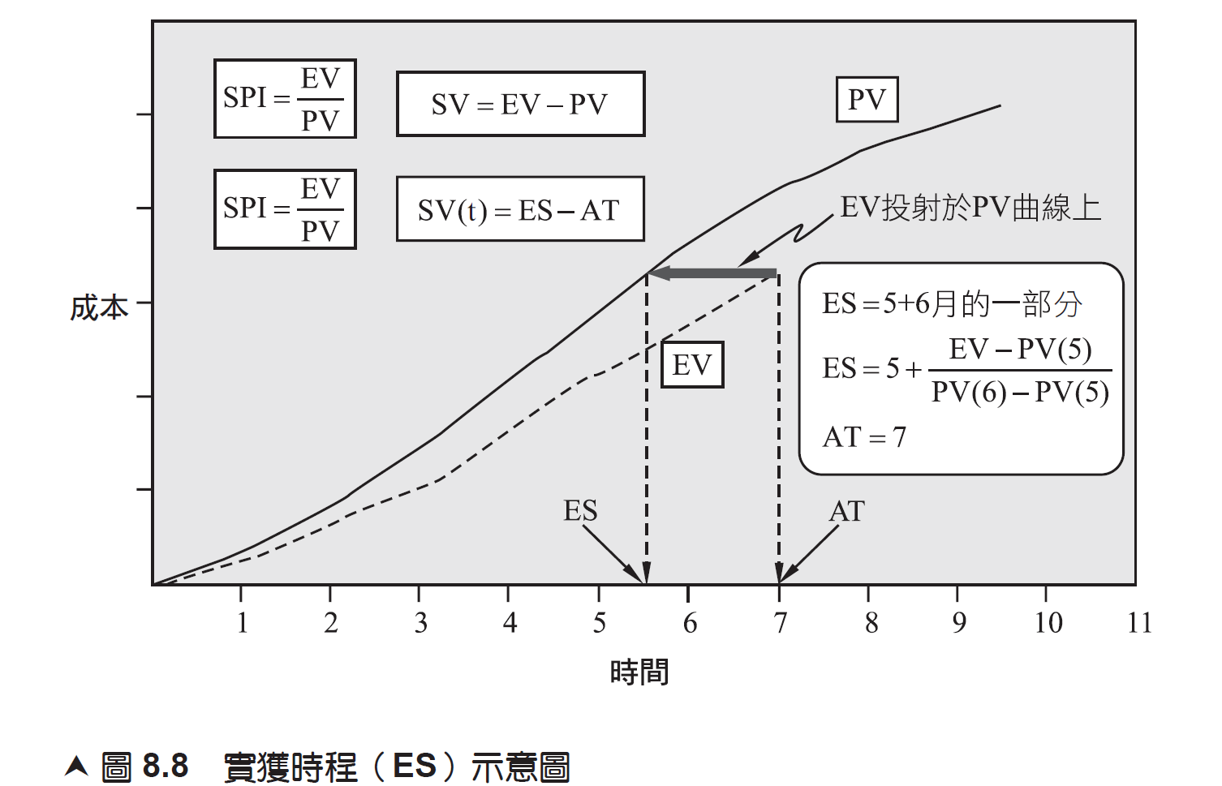

Slide 60
預測專案工期 Project Duration Forecasting
假設剩餘工作的所需工期，如原規劃時。
EAC(t) = AT+(PD-ES)
EAC(t)=5+(10-6)=9，預測專案工期9天，提前1天結束
假設剩餘工作的所需工期，如目前SPI(t)趨勢時。
EAC(t) = AT+(PD-ES)/SPI(t)
EAC(t) =5 +(10-6)/1.2=8.33，預測工期為8.33天，提前1.67天完工

Slide 61
完成績效指標 To Complete Performance Index, TCPI
TCPI指標係衡量專案剩餘的每一塊錢要做多少事時，才不致於超出預算。
TCPI = (BAC–EV)/(BAC-AC)
TCPI =(100-60)/(100-70) =1.33
剩餘的每一塊錢必須當做1.33塊錢用，否則專案成本將會超支。

Slide 62
專案完工百分比指標 Project Percent Complete Index
專案已經完成多少百分比？
PCIB=EV/BAC
專案第5日結束時， PCIB=60/100=0.6
PCIC=AC/EAC
專案第5日結束時， PCIC=70/116.7=0.599

Slide 63
Wrap Up
專案執行之前應訂定管理專案成本的政策和程序、成本估算基礎、假設、限制
成本管理計畫書
依照活動定義和所需資源種類和數量，參照組織各項資源費率，估算活動成本
估算執行活動期間每一個時間點所需的資金，結合專案時程表做出預算
依據成本基線進行成本控管
實獲值管理

Slide 64
試說明造成工程建設專案成本超出之原因
導致工程專案成本超支的原因，Rahman et al (2013)整理歸納為七大類，分別為承包商工地管理相關因素、設計和文件管理相關因素、財務管理相關因素、資訊和溝通技術相關因素、勞工管理相關因素、物料和機具相關因素、和專案管理和合約管理相關因素等

Slide 65
試說明類比估計法和參數估計法之內涵
類比估計法（analogous estimating）：或稱為top-down 估計，即使用過去執行過類似活動或專案之實際成本，再藉由專家判斷以估計現行專案或活動之成本。類比估計是較省時也較不耗費成本之方法，通常用於在專案早期階段和對於專案資訊掌握不多時。
參數估計法（parametric estimating）：利用專案特徵和建立數學模式以估計專案成本。也就是以歷史資料和某些變數建立彼此間統計關係，如廻歸方程式。

Slide 66
試說明應變儲備金和管理儲備金之內涵，哪一個儲備金額度會納入成本基線？
儲備金分為應變儲備金和管理儲備金。兩者的目的是不同的，應變儲備金的目的是因應已識別出的風險,即已知的未知風險，會直接分配到特定的交付標的物或工作包上。應變儲備金應包含在成本基線之內和整體專案資金需求的一部份，當已識別出的風險沒有發生，為該風險所附加的應變儲備金會從成本基線中扣除。
管理儲備金設置的目的則是在於因應未辨識出（非預期）的風險，即未知的未知風險，通常交由專案經理統籌運用。管理儲備金不包含在成本基線內，但它是整體專案預算和資金需求的一部份。也就是說，應變儲備金會交給工作包執行者負責運用管制。工作包的成本基線等於工作包的估計成本加上應變儲備金，當此已知的未知風險未發生時或當發生後造成成本損失低於應變儲備金時，此未用的或剩餘的應變儲備金應從工作包的成本基線扣除。

